Slide 1
Трудные вопросы в преподавании истории. Подготовка к ВПР в 5 классе.
Автор: Кивилева О.В.

Slide 2
Диагностическая работа нацелена на выявление уровня
овладения школьниками базовыми историческими знаниями,
умения применять историко-культурный подход к оценке социальных явлений,
умения применять исторические знания для осмысления сущности общественных явлений,
умения искать, анализировать, сопоставлять и оценивать содержащуюся в различных источниках информацию о событиях и явлениях прошлого. Диагностическая работа проверяет знание обучающимися истории, культуры родного края.

Slide 3
Структура варианта проверочной работы
Работа состоит из 8 заданий, из них по уровню сложности:
базовой – 5; повышенной – 2; высокой – 1.
Общее время выполнения работы – 45 мин. Максимальный первичный балл – 15.
Ответом к каждому из заданий 1 и 2 является цифра или последовательность цифр.
Задания 3–4 и 6–8 предполагают развёрнутый ответ.
Задание 5 предполагает работу с контурной картой.

Slide 4
Диагностическая работа для 5 класса посвящена истории Древнего мира (история зарубежных стран с древнейших времён до 476 г. н.э.) с учётом объёма изученного материала к моменту написания работы и истории родного края.
Диагностическая работа для 5 класса посвящена истории Древнего мира (история зарубежных стран с древнейших времён до 476 г. н.э.) с учётом объёма изученного материала к моменту написания работы и истории родного края.

Slide 5
Типы заданий, сценарии выполнения заданий
Задание 1 нацелено на проверку умения работать с иллюстративным материалом: обучающийся должен соотнести изображения памятников культуры с теми странами, где эти памятники были созданы.

Slide 6
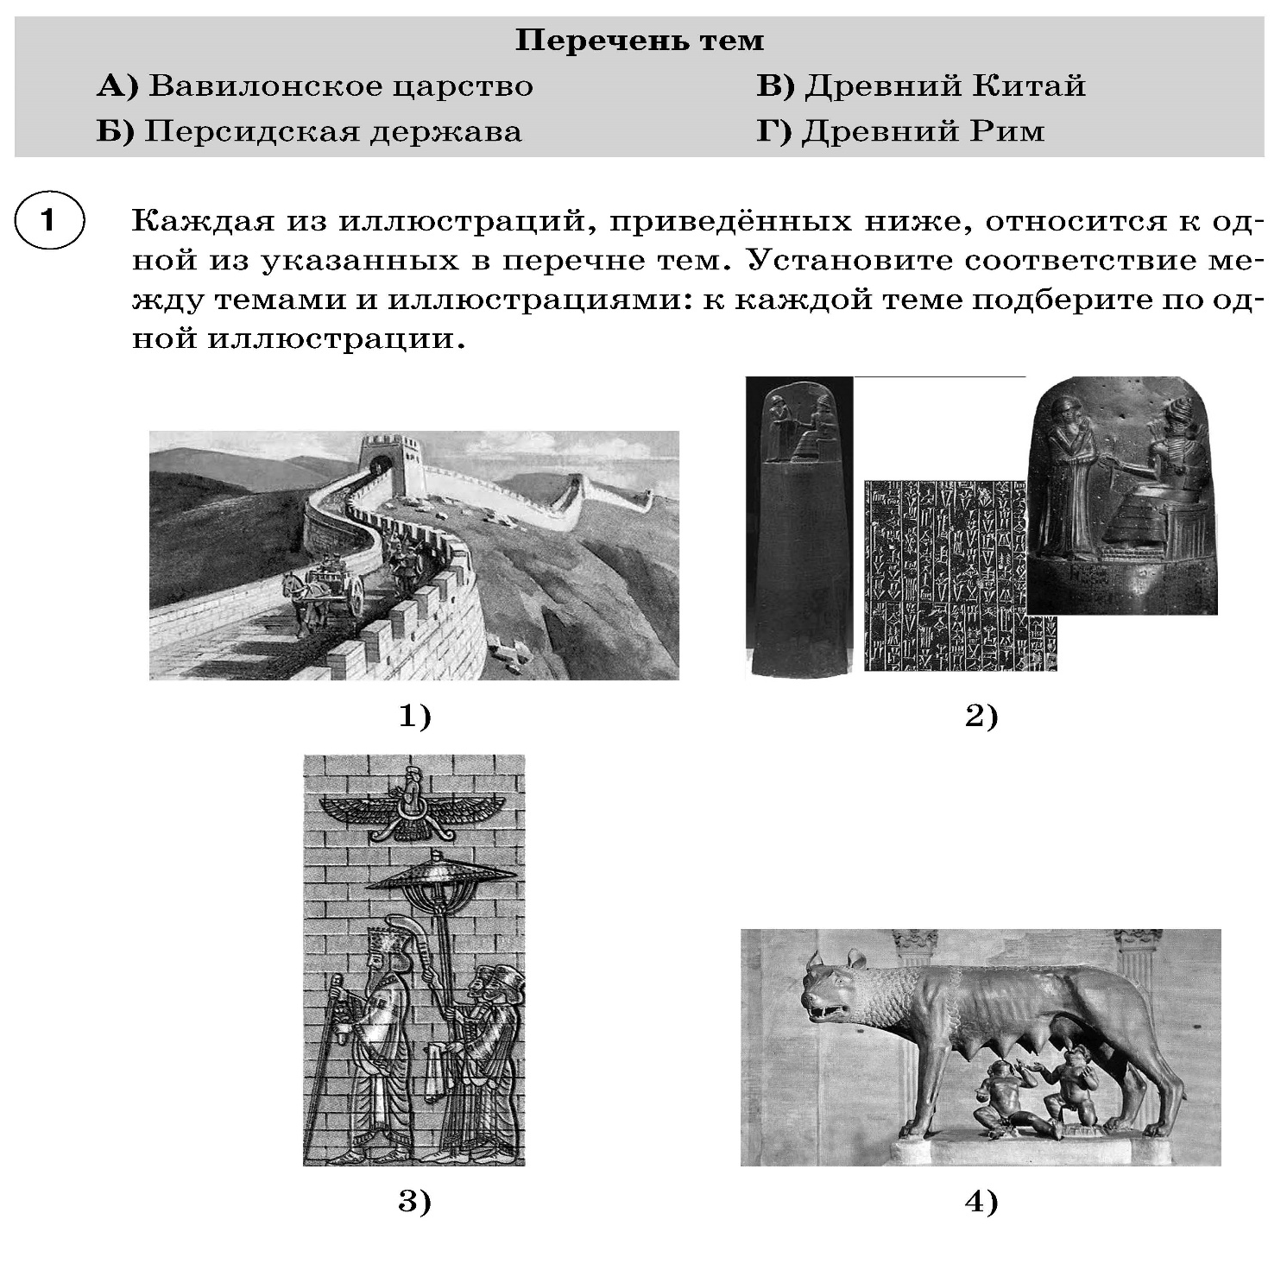

Slide 7
Задание 2 проверяет умения работать с текстовыми историческими источниками.
В задании необходимо определить, с какой из представленных в задании стран непосредственно связан данный исторический источник.

Slide 8
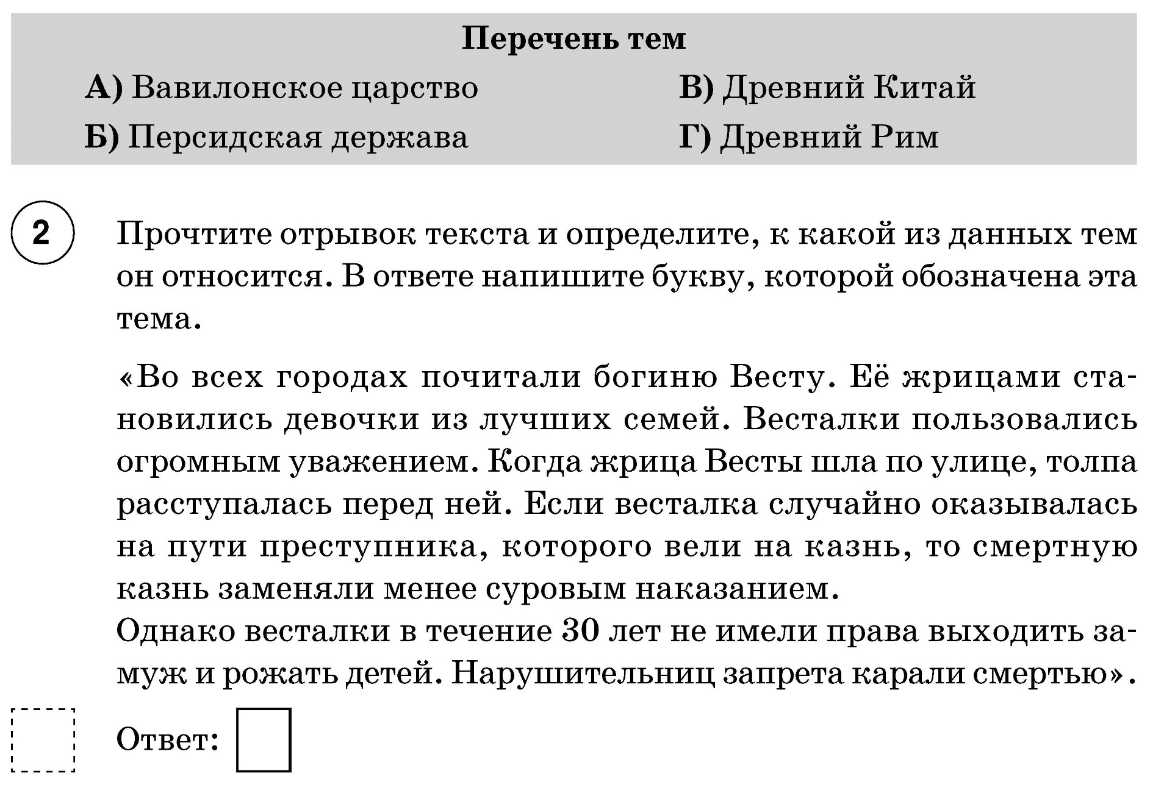

Slide 9
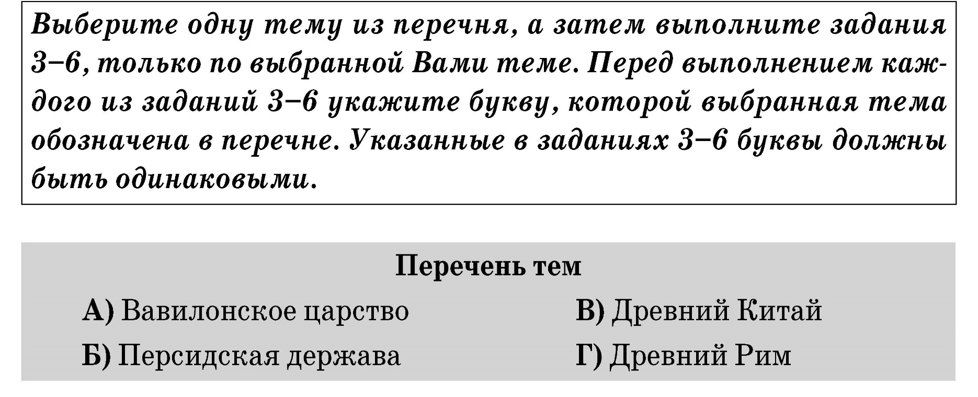
Задание 3 является альтернативным. Оно нацелено на проверку знания исторической терминологии и состоит из двух частей. В первой части от обучающегося требуется соотнести выбранную тему (страну) с термином (понятием), который с ней непосредственно связан. Во второй части задания нужно объяснить значение этого термина (понятия).

Slide 10


Slide 11
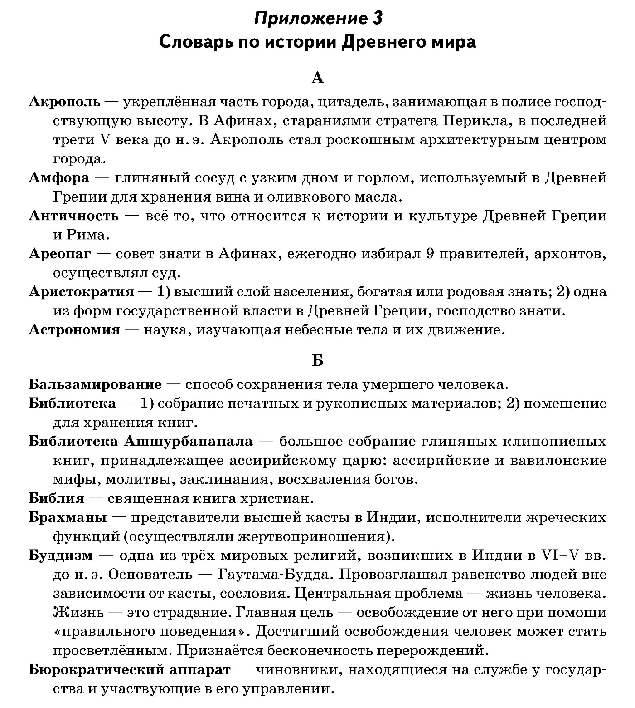

Slide 12
Задание 4 является альтернативным. Задание нацелено на проверку знания исторических фактов и умения излагать исторический материал в виде последовательного связного текста. Оно состоит из двух частей. От обучающегося требуется соотнести выбранную тему (страну) с одним из событий (процессов, явлений), данных в списке. Во второй части задания обучающийся должен привести краткий письменный рассказ об этом событии (явлении, процессе).

Slide 13
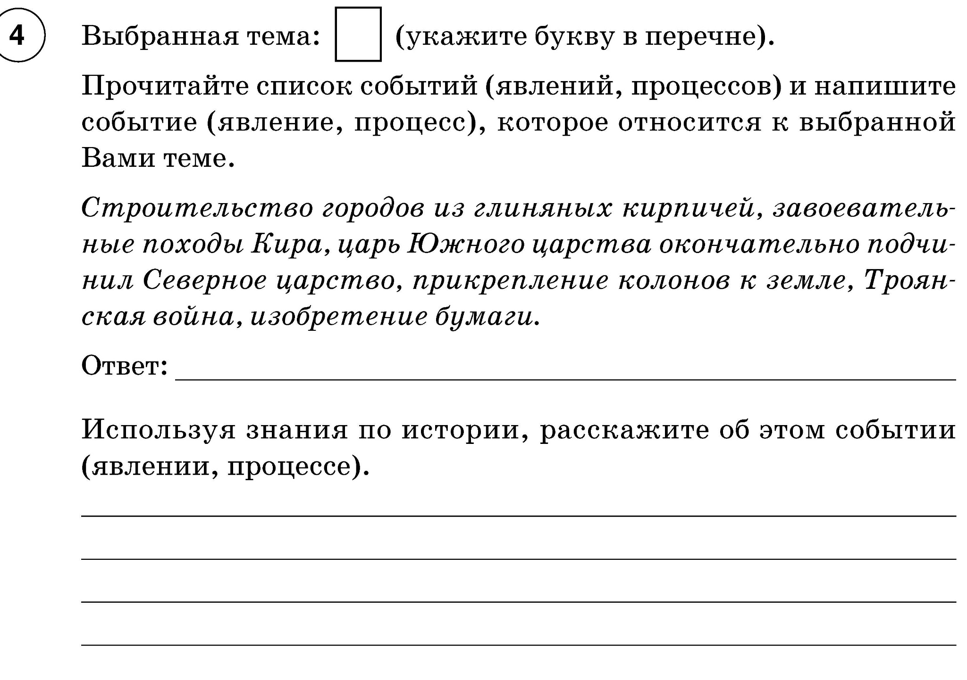

Slide 14
Задание 5 является альтернативным. Задание нацелено на проверку умения работать с исторической картой. Оно состоит из двух частей. В задании требуется заштриховать на контурной карте один четырёхугольник, образованный градусной сеткой, в котором полностью или частично располагалась выбранная обучающимся страна.

Slide 15
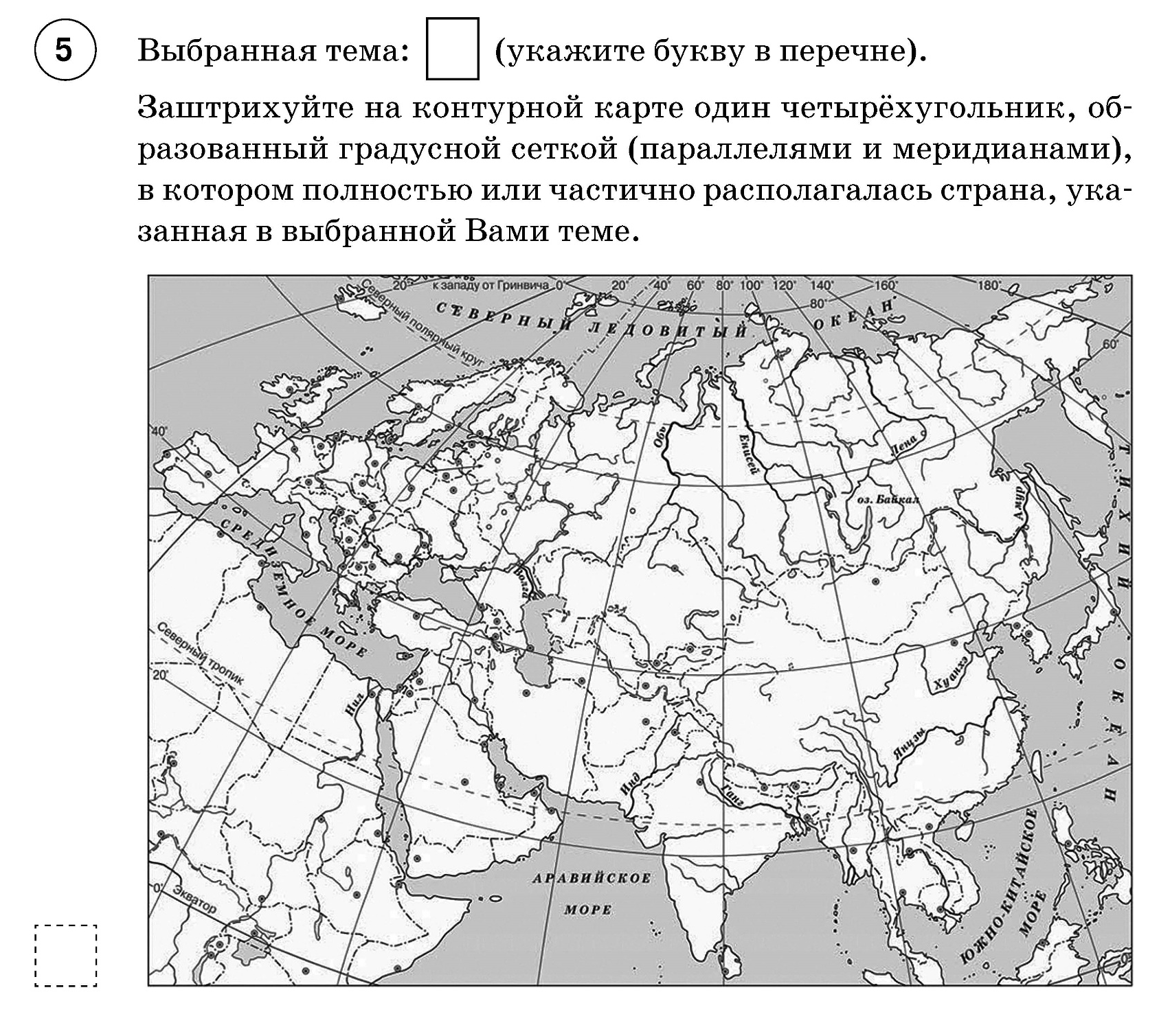

Slide 16
Можно использовать следующую подсказку при выполнении данного задания. Все древнейшие цивилизации располагались между 40 и 20 параллелями. Нужно разделить эту территорию на 6 квадратов и запомнить в каком квадрате находились эти государства Древнего мира.
Рим
Греция, Палестина, Финикия, Египет
Ассирия, Вавилон, Персия, государство шумеров
Индия
Индия
Китай

Slide 17
Задание 6 проверяет знание причин и следствий и умение формулировать положения, содержащие причинно-следственные связи. В задании требуется объяснить, как природно-климатические условия повлияли на занятия жителей страны, указанной в выбранной обучающимся теме.

Slide 18
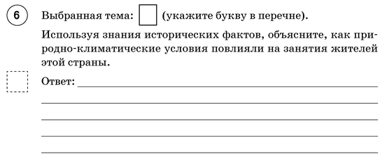

Slide 19
Вы отметили на карте одну из предложенных стран. Внимательно посмотрите на карту, обратите внимание на особенности географического положения, рельеф местности, где расположена, выбранная вами страна Древнего мира. Какие моря, реки, озёра находятся на территории данной страны? Вспомните особенности климата. Вся эта информация поможет вам ответить на поставленный вопрос.

Slide 20
Задания 7 и 8 проверяют знание истории родного края.
В задании 7 от обучающегося требуется назвать один факт из истории Вашего региона, благодаря которому Ваш регион стал известен всей стране.
В задании 8 ответить на вопрос. Какое значение имеет этот исторический факт для истории Вашего региона , или нашей страны, или мира в целом?

Slide 21
Для успешного выполнения этого задания дополнительно можно обратиться к классному руководителю 5 класса с просьбой о включении в список классных часов тем, посвященных истории родного края

